Slide 1
2024年大学生职业规划
汇报人：吴雯丽
2024-11-06

Slide 2
职业规划概述
自我认知与定位
行业分析与选择
职业技能提升计划
求职策略与技巧
职业素养与自我管理
职业规划的实施与调整
目录
CATALOGUE

Slide 3
PART
01
职业规划概述

Slide 4
职业规划定义与意义
01
职业规划定义
职业规划是指个人在职业发展过程中，根据自身特点、职业兴趣、职业能力和职业价值观等因素，制定的一系列长期和短期职业目标和计划。
02
职业规划意义
职业规划有助于个人认清自身优势和不足，明确职业方向和发展目标，提高职业竞争力和适应能力，实现个人价值和职业成功。

Slide 5
职业规划的步骤与方法
环境分析
对职业环境、行业状况、企业需求、发展机会等进行分析，找出适合自己的职业方向和发展领域。
自我评估
通过自我观察、测试、调查等手段，了解自己的兴趣、性格、能力、价值观等方面的特点和优劣势。
行动计划
制定具体的行动计划，包括学习、培训、实践等方面的计划和措施，以确保职业目标的实现。
目标设定
根据自我评估和环境分析的结果，制定明确的职业目标和短期、长期的发展计划。

Slide 6
职业规划的重要性
提高职业竞争力
降低职业风险
通过职业规划，个人可以了解自己的职业优势和劣势，针对性地进行学习和培训，提高自己的职业竞争力。
明确的职业目标和行动计划可以帮助个人避免盲目跳槽和转行，降低职业风险。
激发职业动力
促进自我实现
职业规划可以帮助个人找到自己的职业兴趣和目标，激发内在的职业动力，提高工作积极性和满意度。
通过实现职业目标和计划，个人可以不断实现自我价值和成就感，增强自信心和幸福感。

Slide 7
PART
02
自我认知与定位

Slide 8
自我认知的方法与工具
01
心理测试
通过专业的心理测试，如MBTI、九型人格等，了解自己的性格特点、行为方式和潜在优势。
02
SWOT分析
运用SWOT分析工具，全面评估自己的优势(Strengths)、劣势(Weaknesses)、机会(Opportunities)和威胁(Threats)，以明确自我定位。
03
反思与自省
通过定期的自我反思和自省，总结个人成长经历，发现自己的价值观和人生目标。

Slide 9
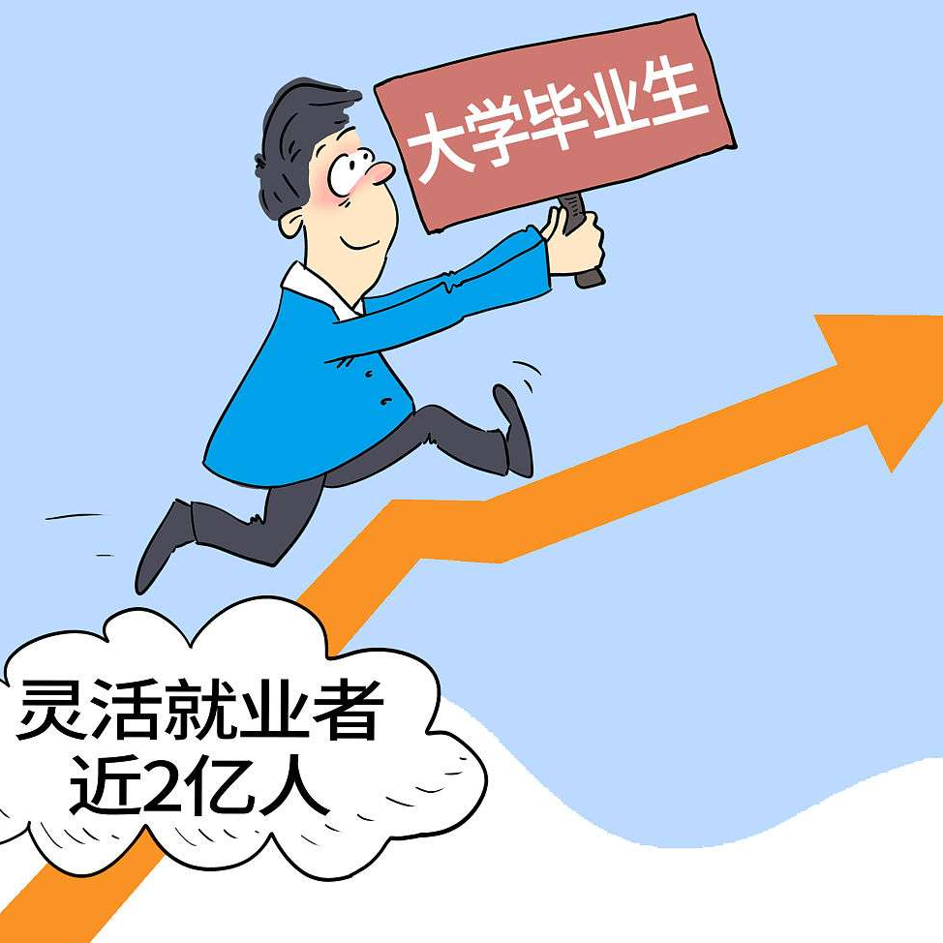
个人兴趣与职业倾向分析
兴趣爱好
列举自己平时喜欢从事的活动、爱好和兴趣，分析其中与职业相关的内容，探寻职业兴趣点。
职业倾向
了解各类职业的特点、工作内容、职业发展路径等，根据自己的兴趣和优势，初步确定职业方向。
职业发展目标
根据职业倾向和自身实际情况，制定明确的职业发展目标，包括短期目标和长期目标。

Slide 10
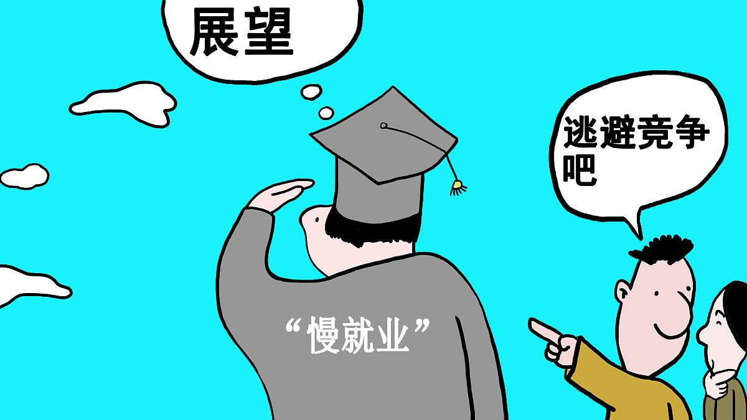
个人能力与职业定位
专业技能
通用技能
职业定位
梳理自己的专业知识和技能，评估在目标职业领域的竞争力，明确自己的优势和劣势。
分析自己具备的通用技能，如沟通能力、团队协作能力、解决问题的能力等，以及这些技能在职业发展中的重要性。
根据自我认知、职业倾向和能力评估结果，确定自己在职业市场中的定位，选择适合自己的职业类型和工作岗位。

Slide 11
PART
03
行业分析与选择

Slide 12
当前行业发展趋势及前景
环保与可持续发展
全球对环保和可持续发展的关注度不断提高，相关产业如清洁能源、环保科技、循环经济等具有广阔的发展前景。
数字化与智能化
随着技术的不断进步和应用，数字化和智能化已经成为各行各业的主要趋势，如人工智能、物联网、大数据等。
医疗健康
随着人口老龄化和健康意识的提高，医疗健康产业将会持续增长，包括医疗器械、生物技术、医疗服务等领域。

Slide 13
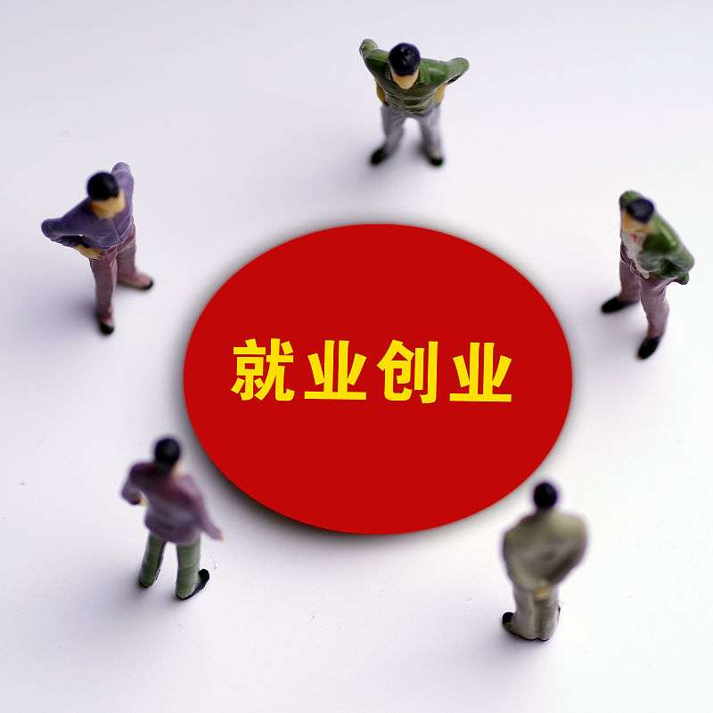
热门行业及新兴行业介绍
金融行业
金融行业一直是热门行业之一，包括银行、证券、保险等领域，同时金融科技（FinTech）的兴起也为金融行业带来了新的发展机遇。
互联网行业
互联网行业涵盖了电子商务、社交媒体、在线教育等多个领域，是当前最具创新力和发展潜力的行业之一。
文化娱乐产业
随着人们生活水平的提高和休闲时间的增多，文化娱乐产业得到了快速发展，包括影视、音乐、游戏、动漫等。

Slide 14
行业选择与个人发展建议
根据个人兴趣和优势选择行业
关注行业发展趋势
选择自己感兴趣并具备相关技能的行业，有利于个人职业发展和成长。
了解行业发展趋势和前景，选择具有长期发展潜力的行业。
不断提升自身技能
建立人脉关系
不断学习新知识和技能，提高自己的竞争力，适应行业发展的需要。
与同行和业内人士建立联系，了解行业动态和机会，有助于职业发展。

Slide 15
PART
04
职业技能提升计划

Slide 16
专业技能提升
深度学习技术
掌握深度学习算法和框架，如TensorFlow、PyTorch等，并熟悉在计算机视觉、自然语言处理等领域的应用。
数据分析与可视化
学习数据挖掘、统计学和数据可视化技术，如Python的Pandas、Numpy、Matplotlib等，以及Tableau、Power BI等数据可视化工具。
专业技能认证
通过参加专业认证考试，如计算机等级考试、英语四六级考试、专业资格认证等，提高自己的专业技能水平。

Slide 17
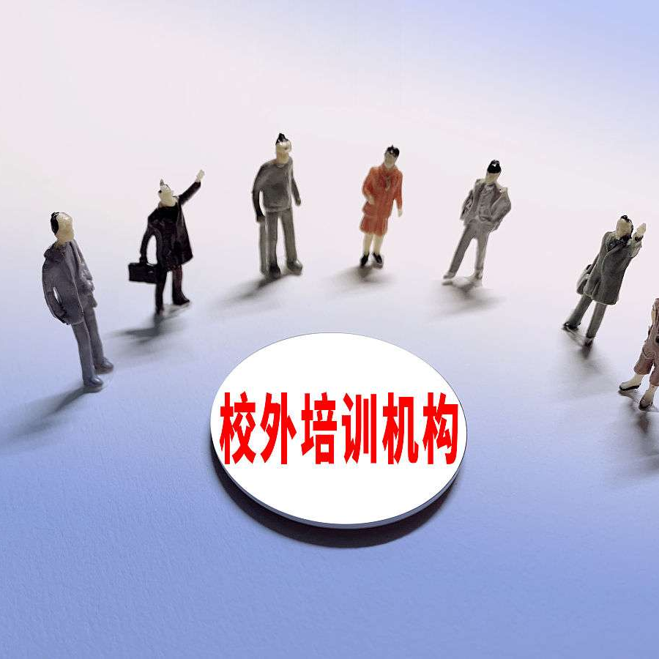
通用技能培养
沟通与协作
学习有效的沟通技巧和团队协作方法，包括口头表达、书面表达、会议演讲、项目管理等方面。
时间管理
学会合理规划时间，制定优先级和计划，提高工作效率和自律性。
领导力与团队合作能力
通过参加团队项目、社团活动或领导岗位，培养自己的领导能力和团队协作能力。

Slide 18
实践经验积累与能力提升
01
实习经历
积极寻找与所学专业相关的实习机会，了解企业工作环境和业务流程，提升职业素养和实际操作能力。
02
校园活动
参加各类校园活动，如学术竞赛、文艺比赛、志愿者活动等，锻炼自己的组织、协调和管理能力。
03
自我学习与探索
利用课余时间自学新知识、新技术或参加在线课程、培训班等，不断拓展自己的知识面和技能领域。例如，学习一门新编程语言、掌握一种新工具或算法等。

Slide 19
PART
05
求职策略与技巧

Slide 20
简历撰写与求职信撰写技巧
简历优化
求职信撰写
突出个人优势和特点，简明扼要地描述教育经历、实习经历、技能和证书等。
根据职位描述和公司文化，个性化地撰写求职信，表达对公司的热情和求职动机。
简历和求职信格式
简历投递策略
注意排版、字体和格式等细节，确保简历和求职信简洁、易读、专业。
针对不同职位和公司，适当调整简历内容和投递方式，提高求职成功率。

Slide 21
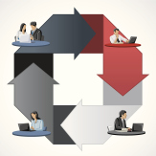
面试技巧与沟通能力提升
面试前准备
沟通能力提升
了解公司背景、职位需求、面试官信息等，准备面试问题和答案。
注重语言表达和倾听能力，清晰、自信地传达自己的想法和意见。
感谢您下载包图网平台上提供的PPT作品，为了您和包图网以及原创作者的利益，请勿复制、传播、销售，否则将承担法律责任！包图网将对作品进行维权，按照传播下载次数进行十倍的索取赔偿！
ibaotu.com
团队协作与领导能力
面试技巧
在面试中展现自己的团队协作和领导能力，突出个人优势和价值。
注意着装、姿态、表情等非语言沟通方式，展现自己的专业素养和自信形象。

Slide 22
求职心态调整与职业规划落地
求职心态
保持积极、乐观的心态，面对拒绝和挫折时保持坚韧和耐心。
01
02
职业规划
落地实施
制定清晰的职业规划，明确职业目标和发展路径，不断学习和提升自己的能力。
将职业规划分解为具体的计划和行动，不断调整和完善，确保自己朝着目标前进。
03
04
自我认知与定位
准确评估自己的能力和价值，选择适合自己的职位和公司，实现个人价值和职业发展。

Slide 23
PART
06
职业素养与自我管理

Slide 24
职业素养的培养与提升
职业素养的重要性
职业素养是大学生顺利进入职场、并在工作中获得成功的关键因素。它包括职业道德、职业技能、沟通能力、团队协作能力等方面，是雇主非常看重的品质。
提升职业素养的途径
通过参加实习、社会实践、职业培训等活动，大学生可以接触实际工作环境，了解职业要求，逐步培养职业素养。同时，阅读职场书籍、请教职场导师也是提升职业素养的重要途径。
职业素养的持续提升
职业素养不是一蹴而就的，需要大学生在职业生涯中不断学习、实践、反思，才能不断提升和完善。

Slide 25
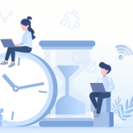
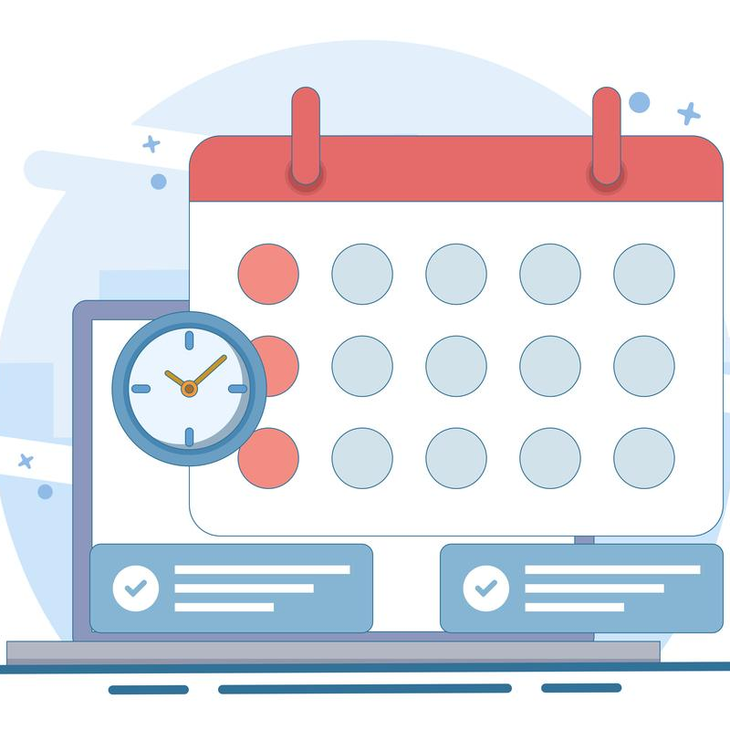
时间管理与优先级设置技巧
设置优先级
根据任务的紧急程度和重要性，合理设置优先级，确保重要任务得到及时完成。
制定计划
时间管理是大学生自我管理的重要组成部分，它有助于大学生合理规划时间，提高学习和工作效率。
制定长期和短期的计划，明确目标和时间节点，有助于大学生有条不紊地安排时间。
避免拖延
克服拖延习惯，采取积极主动的态度，按时完成任务，避免时间浪费。

Slide 26
自我压力调节与情绪管理策略
自我压力调节
情绪管理策略
认识压力：了解压力的来源和表现形式，有助于大学生正确面对压力，减少不必要的焦虑。
采取积极的应对策略：如进行运动、冥想、呼吸练习等，有助于缓解压力，保持身心健康。
寻求支持：与家人、朋友或老师交流，分享自己的压力和感受，获得情感支持和建议。
情绪识别：了解自己的情绪，并能够准确识别和表达，是情绪管理的第一步。
情绪调节：采取积极的方式，如转移注意力、放松训练等，调节自己的情绪，避免情绪失控。
情绪利用：将情绪转化为积极的动力，激发自己的创造力和进取心，更好地应对挑战。

Slide 27
PART
07
职业规划的实施与调整

Slide 28
短期目标与行动计划制定
目标明确化
将职业目标分解为短期、可操作的小目标，如提升某项技能、考取证书、参加实习等。
行动计划制定
针对每个小目标，制定详细的行动计划，包括具体任务、完成时间、所需资源等。
任务优先级排序
根据目标的重要性和紧迫性，对任务进行排序，确保先完成重要且紧急的任务。
进度监控与调整
定期检查进度，及时发现问题并采取相应措施进行调整。

Slide 29
中长期规划及调整方法
阶段性评估
01
02
反思与总结
每隔一段时间（如半年或一年）对短期目标进行评估，检查是否达到预期成果，并调整下一阶段的目标和计划。
对已完成的目标进行反思，总结经验教训，提炼成功要素，为未来的规划提供参考。
职业规划调整
03
04
持续发展计划
根据外部环境变化和自身能力的发展，适时调整职业规划的目标和路径，确保始终与职业发展目标保持一致。
制定个人成长计划，包括知识、技能、经验等方面的提升，为未来的职业发展做好充分准备。

Slide 30
应对变化与实现职业目标的策略
增强应变能力
保持积极心态：面对职场变化，保持积极乐观的心态，视挑战为机遇。
提高适应能力：不断学习新知识、新技能，增强自己的适应能力和抗风险能力。
拓展职业网络
建立人脉关系：与同行业、同领域的人建立联系，了解行业动态和职业发展机会。
利用社交媒体：通过社交媒体平台展示自己的能力和成果，吸引潜在雇主或合作伙伴的注意。
不断自我提升
反思与总结：定期对自己的工作和学习进行反思，总结经验教训，不断改进提高。
设定新目标：在实现一个职业目标后，及时设定新的目标，保持不断前进的动力。

Slide 31
THANKS
感谢观看

